Slide 1
Министерство образования Иркутской области
Государственное бюджетное профессиональное
образовательное учреждение Иркутской области
«Иркутский авиационный техникум»
(ГБПОУИО «ИАТ»)
Дипломный проект
Веб-приложение «Недвижимость»
Выполнил: Березин Александр Андреевич
Группа: БД-22-1
Руководитель: Степанов Станислав Евгеньевич
Иркутск 2026
Notes:
Здравствуйте, уважаемая комиссия! Тема дипломного проекта ……

Slide 2
Цель, задачи дипломного проектирования
Целью дипломного проектирования - является разработка полнофункционального, безопасного и удобного веб-приложения для автоматизации процесса продажи или аренды объекта.
Для достижения поставленной цели в проекте решен следующий комплекс задач:
Проведение предпроектного исследования.
Проектирование архитектуры веб-приложения.
Разработка технического задания.
Реализация логики серверной части веб-приложения.
Разработка пользовательского интерфейса.
Проектирование и реализация реляционной базы данных.
Тестирование и отладка веб-приложения.
2
Notes:
Целью дипломного проектирования является создание …..
Задачи дипломного проектирования представлены на слайде …….
ИЛИ
Функциональные задачи программного продукта: …….
Данная тема актуальна на сегодняшний момент времени, так как …… (если есть)

Slide 3
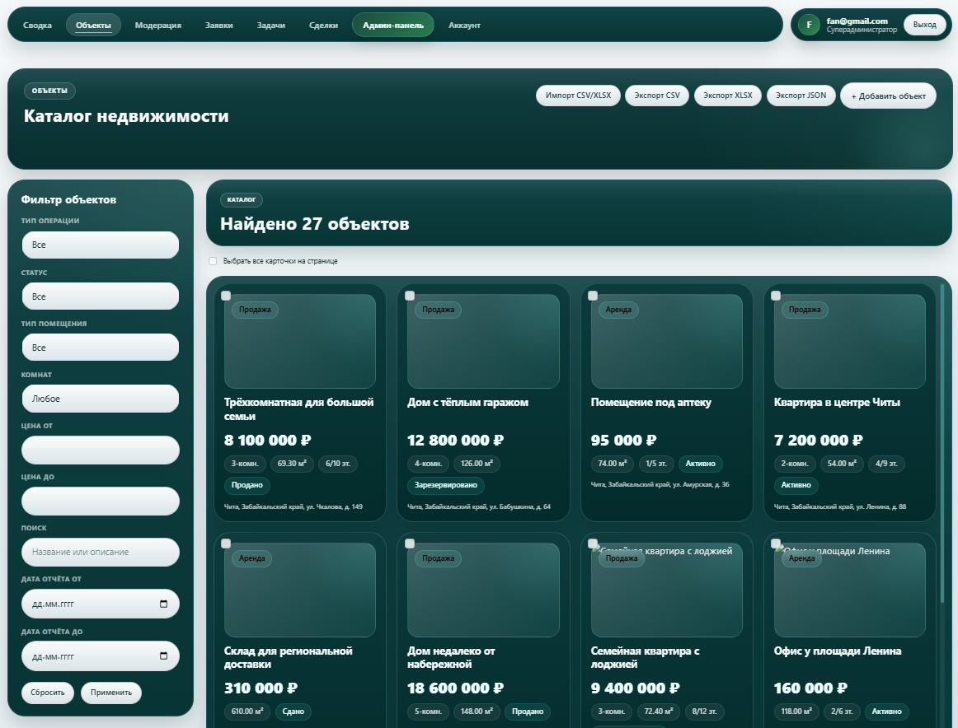
Предметная область дипломного проекта
Предметной областью дипломного проекта является автоматизация бизнес-процессов, связанных с продажей или арендой объектов недвижимости. В проекте можно рассмотреть, управление данными об объектах, обработку сделок, взаимодействие с клиентами, выполнение задач и формирования отчётов.
2
Notes:
Предметной областью веб-приложения является…. (если есть)
Это…..

Slide 4









Инструментальные средства разработки
Этап | Изображение (логотип) | Название инструмента
Проектирование программного продукта |  | Draw.io
Проектирование базы данных |  | MySQL Workbench
Реализация базы данных |  | PostgreSQL
Проектирование интерфейса |  | Draw.io
Разработка (среда разработки) |  | PyCharm
Разработка |  | Python, html5, css, Vue 3
Разработка(фреймворки) |  | Django
Тестирование |  | Django test case
3
Notes:
На слайде представлены инструментальные средства для разработки программного продукта,
архитектура ...... (клиент-серверная; )
на стороне клиента использовалось веб инструменты: …..
на стороне сервера использовалось: ……
На этапе проектирования….. Использовались …. Для……..
ИЛИ ПРОСТО ПЕРЕЧИСЛИТЬ

Slide 5
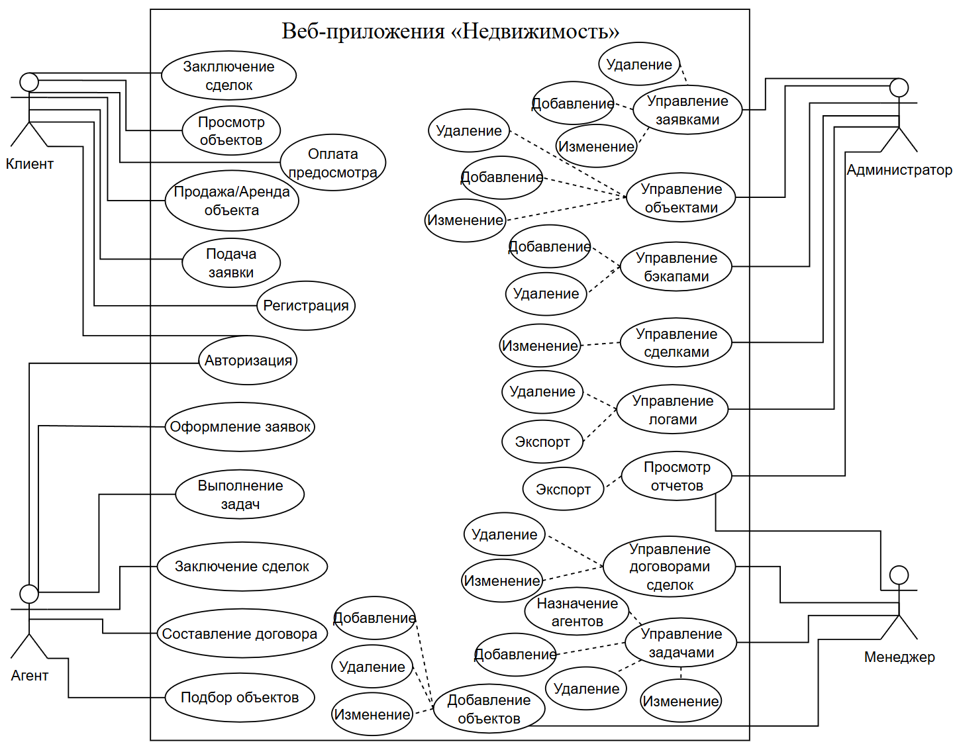
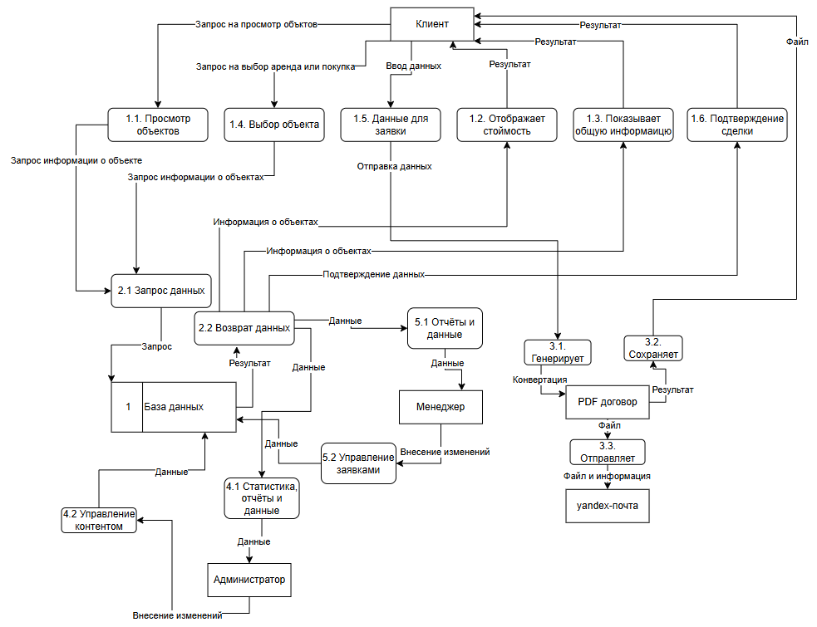
Проектирование программного продукта
Диаграмма вариантов использования (USES CASE)
Диаграмма потоков данных
(DFD)
4
Notes:
На этапе функционального проектирования программного продукта построены диаграммы
вариантов использования (USES CASE) на которой выделено … (вставить) … ролей .
Диаграмма потоков данных (DFD) -для моделировании моделирования передачи информации (или физических компонент) из одной части в другую.

Slide 6
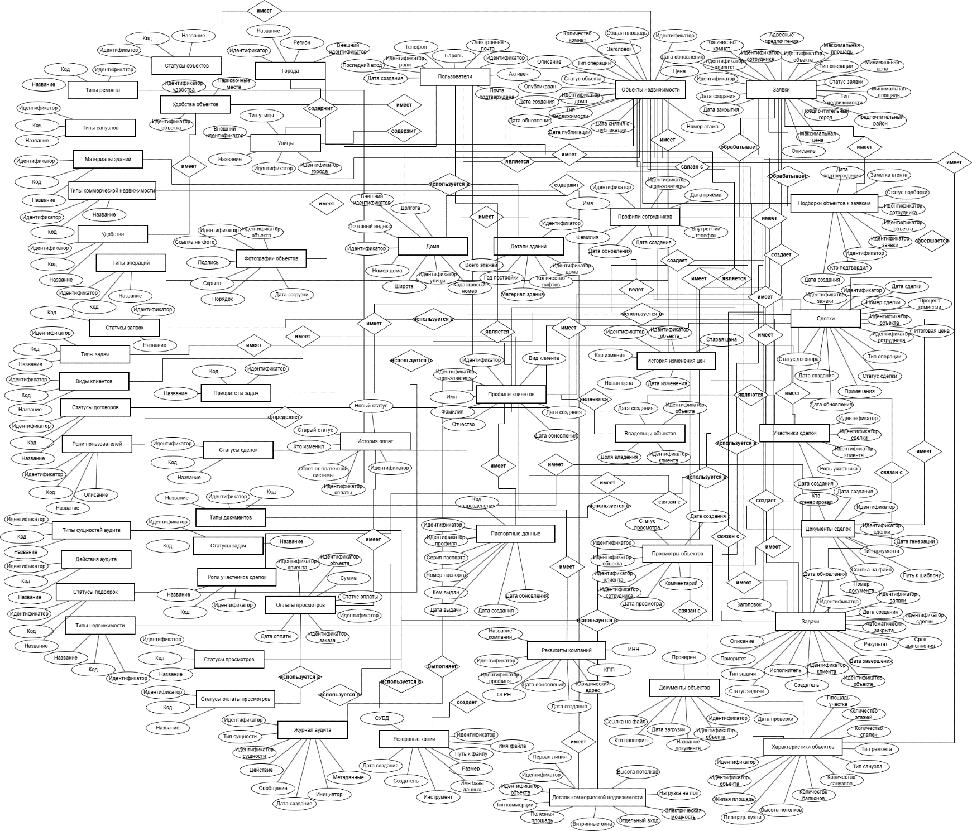
Проектирование базы данных
Инфологическая модель
5
Notes:
На этапе проектирования базы данных, была построена
Инфологическая модель представляет информацию, которая дальше будет заложена в базу данных (сущности, атрибуты, связи).
Далее построена ER-модель базы данных ……., которая содержит …..(вставить количество) таблиц
База данных доведена до …. (вставить) нормальной формы

Slide 7
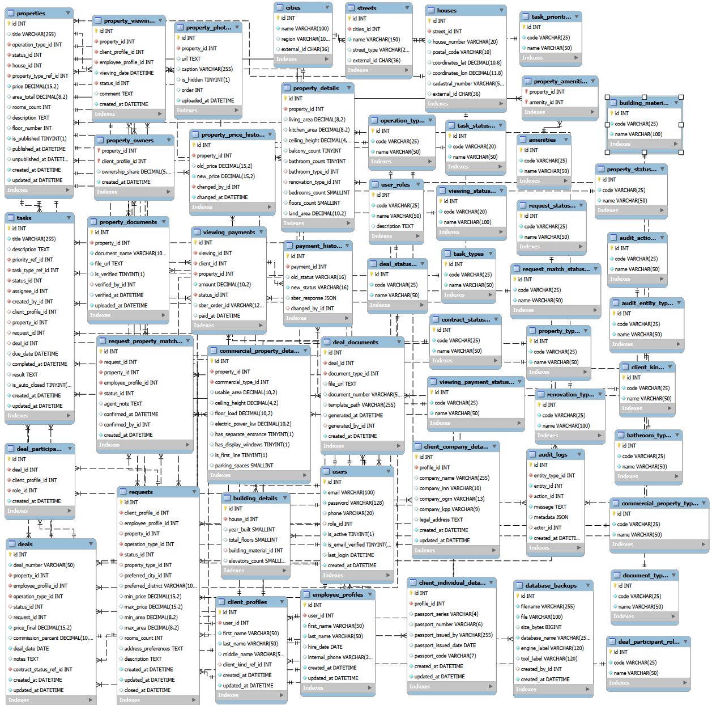
Проектирование базы данных
ER-модель
Нормализация (НФ): 3 НФ
5
Notes:
На этапе проектирования базы данных, была построена
Инфологическая модель представляет информацию, которая дальше будет заложена в базу данных (сущности, атрибуты, связи).
Далее построена ER-модель базы данных ……., которая содержит …..(вставить количество) таблиц
База данных доведена до …. (вставить) нормальной формы

Slide 8

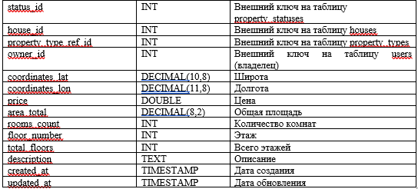
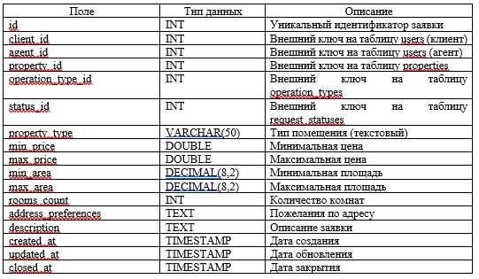
Описание таблиц ER- модели
Одна из основных таблиц базы данных, содержащая информацию о объектах
Таблица заявок, содержащая информацию о объекте и клиенте который оформил заявку
6
Notes:
В каждой таблице определены атрибуты и типы данных .

Slide 9
Демонстрация дипломного продукта
7
Notes:
Демонстрация программного продукта
При работе выделены … (количество) ролей, (назвать кто ) ….
демонстрируем под заявленный функционал каждой роли (открыть в разных браузерах заранее) (если есть)

Slide 10
Вывод
Виды деятельности | Функциональные задачи программного продукта
Разработка модулей программного обеспечения для компьютерных систем | Разработана серверная логика на Python/Django (25+ контроллеров, 51 модель данных) и клиентская часть на Vue 3. Реализованы модули регистрации с верификацией email, JWT-аутентификации, управления объектами, заявками и сделками.
Осуществление интеграции программных модулей | Осуществлена интеграция серверной части (Django REST Framework) и клиентской части (SPA на Vue 3) через REST API. Настроено взаимодействие с внешними сервисами: DaData (подсказки адресов), 2ГИС (обогащение данных), Сбербанк (тестовый платёжный шлюз).
Сопровождение и обслуживание программного обеспечения компьютерных систем | Разработаны руководства по установке и настройке, а также руководства пользователя для всех ролей: администратор, менеджер, агент, клиент. Реализован модуль резервного копирования и восстановления базы данных.
Соадминистрирование баз данных и серверов | Спроектирована и развернута база данных PostgreSQL (51 таблица, 3НФ). Написаны триггеры и хранимые процедуры на уровне СУБД. Проведено нагрузочное тестирование, подтвердившее работу приложения при нагрузке до 100+ пользователей.
Разработка, администрирование и защита баз данных | Разработана инфологическая и ER-модель базы данных, реализованная через Django ORM. Обеспечена защита данных: хеширование паролей, разграничение прав доступа по ролям с использованием JWT-токенов, защита от SQL-инъекций, ведение журнала аудита действий пользователей.
Виды деятельности: | Функциональные задачи программного продукта:
Проведён анализ предметной области | Определены объекты (Продукт, Норма, Блюдо, Рецепт, Складская операция, Накладная), их атрибуты и связи.
Выбраны и обоснованы инструменты реализации | Python, PySide6, SQLite, SQLAlchemy, ReportLab, OpenPyXL, pytest
Составлено техническое задание по ГОСТ 34.602-2020 | Отражены функциональные требования, требования к ПО, безопасности и тестированию.
Выполнено проектирование | Разработана архитектура локального монолитного приложения (MVC). Построены диаграммы Use Case и DFD. Спроектирована база данных (15 таблиц, 3НФ, ER-модель). Созданы прототипы 7 окон пользовательского интерфейса.
Разработан программный продукт | Десктоп-приложение «СУПО» с полным циклом учёта питания и складских операций.
8
Notes:
Таким образом в процессе дипломного проектирования продемонстрирован ….(вставить вид деятельности) в части реализации функционала …..(вставить) ,
также было выполнено …… (вставить вид деятельности) через (…..вставить) ,
В результате все цели (функциональные задачи) достигнуты (выполнены).
Спасибо.

